Slide 1

匿名者（反反抓取系统）
主讲：马博森
Notes:
vOpNYOFRucCM69jlmdq83YTyA

Slide 2
常见反抓取策略：
1. 检测UA
2. 检测IP访问频率
3. 检测session、cookie
4. 判断用户行为（触发js、页面停留、访前地址等）

Slide 3
第一代：单机绑定大量公网IP，随机使用本地公网IP访问。
优点：实现和操作简单
缺点：IP连续，IP只能在固定的机器上使用
IP更换的方式
第二代：使用代理将单机的多个公网IP共享。
优点：可以在任意一台机器使用所有的公网IP
缺点：IP连续
第三代：抓取免费的代理IP
优点：免费，IP不连续
缺点：代理IP不可用和超时问题严重
第四代：动态拨号切换IP（匿名者）
优点：IP不连续，可靠性高
缺点：使用较复杂，有一定费用（IP资源和费用成正比）

Slide 4
拨号：PPTP
代理：squid
部署：docker
匿名者相关技术

Slide 5
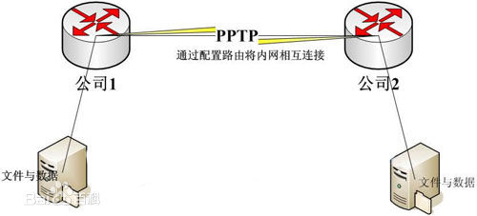
PPTP
PPTP（Point to Point Tunneling Protocol），即点对点隧道协议。该协议是在PPP协议的基础上开发的一种新的增强型安全协议，支持多协议虚拟专用网（VPN），可以通过密码验证协议（PAP）、可扩展认证协议（EAP）等方法增强安全性。可以使远程用户通过拨入ISP、通过直接连接Internet或其他网络安全地访问企业网。

Slide 6
PPTP——linux拨号
1. 安装配置pptp客户端
yum install net-tools pptp pptp-setup
2. 创建pptp拨号连接并拨号
/usr/sbin/pptpsetup --create hcvpn --server hcpptp001.ros2.chengshu.com --username hcpptp001 --password 98273452 --encrypt --start
echo "persist" >> /etc/ppp/peers/hcvpn
3. 重设默认路由（检查路由表保证不会断开连接，谨慎操作！！）
route del default
route add default dev ppp0
4. 验证出口IP
curl http://111.161.24.2:9001
5. 关闭pptp拨号
/usr/sbin/pptpsetup --delete hcvpn
echo "" > /etc/ppp/chap-secrets
ps aux | grep ppp | awk -F " " '{printf $2"\n"}' | xargs kill -9
route add default gw 192.168.45.1
Notes:
192.168.45.52

Slide 7

Squid
Notes:
192.168.45.52

Slide 8
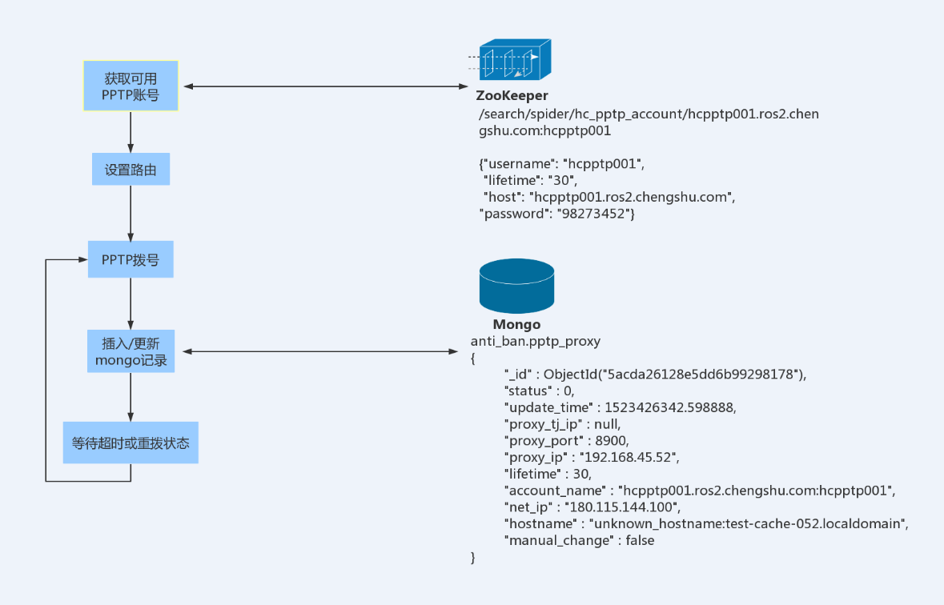
程序逻辑
Notes:
192.168.45.52

Slide 9
程序逻辑
手动重拨：http://192.168.45.52:8800/?change=1
获取当前状态：http://192.168.45.52:8800/?get_status=1
Notes:
192.168.45.52

Slide 10
Docker
Docker是一个开源的引擎，可以轻松的为任何应用创建一个轻量级的、可移植的、自给自足的容器。开发者在笔记本上编译测试通过的容器可以批量地在生产环境中部署，包括VMs（虚拟机）、bare metal、OpenStack 集群和其他的基础应用平台。
Docker通常用于如下场景：
web应用的自动化打包和发布；
自动化测试和持续集成、发布；
在服务型环境中部署和调整数据库或其他的后台应用；
从头编译或者扩展现有的OpenShift或Cloud Foundry平台来搭建自己的PaaS环境。
Notes:
192.168.45.52

Slide 11
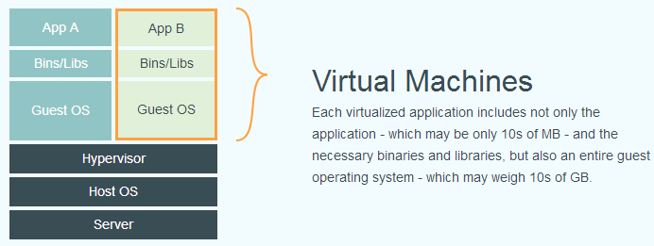
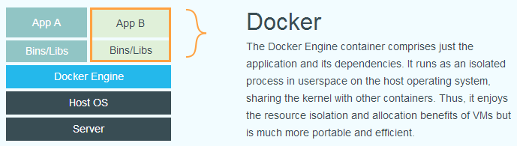
Docker
Docker 项目的目标是实现轻量级的操作系统虚拟化解决方案。 Docker 的基础是 Linux 容器（LXC）等技术。在 LXC 的基础上 Docker 进行了进一步的封装，让用户不需要去关心容器的管理，使得操作更为简便。用户操作 Docker 的容器就像操作一个快速轻量级的虚拟机一样简单。
下面的图片比较了 Docker 和传统虚拟化方式的不同之处，可见容器是在操作系统层面上实现虚拟化，直接复用本地主机的操作系统，而传统方式则是在硬件层面实现。
Notes:
192.168.45.52

Slide 12
Docker
Docker经常被提起的特点：
轻量，体现在内存占用小，高密度
快速，毫秒启动
隔离，沙盒技术更像虚拟机
Docker组件：
docker Client客户端————>向docker服务器进程发起请求，如:创建、停止、销毁容器等操作
docker Server服务器进程—–>处理所有docker的请求，管理所有容器
docker Registry镜像仓库——>镜像存放的中央仓库，可看作是存放二进制的scm
docker 集群管理工具——>管理docker集群
Notes:
https://www.cnblogs.com/SzeCheng/p/6822905.html

Slide 13
DockerFile
# Version 0.1
FROM centos:latest
MAINTAINER mabosen@hc360.com
ENV FATHER_HOST_NAME="spider_tj_3"
COPY software/zookeeper-3.4.9-1.x86_64.rpm /
COPY config/supervisord.conf /etc/
COPY config/squid.conf /etc/squid/
COPY config/resolv.conf /etc/
COPY source/*.py /app/pptp_proxy/
COPY tools/python_common/*.py /tools/python_common/
RUN rpm -i zookeeper-3.4.9-1.x86_64.rpm && rm -rf zookeeper-3.4.9-1.x86_64.rpm
RUN yum clean all && yum install net-tools pptp pptp-setup fontconfig squid -y && yum clean all
RUN mkdir /etc/ppp/peers
RUN cp /usr/share/zoneinfo/Asia/Shanghai /etc/localtime
RUN curl https://bootstrap.pypa.io/get-pip.py -o get-pip.py \
&& python get-pip.py \
&& rm -rf get-pip.py \
&& pip install --no-cache-dir requests supervisor kazoo pymongo \
&& pip install --no-cache-dir 'meld3 == 1.0.1' \
Notes:
python test.py 172.16.252.14 8900

Slide 14
启动/调试
启动docker容器：
echo nf_conntrack_pptp | tee /etc/modules-load.d/pptp.conf
modprobe nf_conntrack_pptp
docker run -i -t -d --name ${IMG_NAME} --privileged --cap-add=ALL \
-v /dev:/dev \
-v /lib/modules:/lib/modules \
-v /usr/share/fontconfig:/usr/share/fontconfig \
-v /usr/share/fonts:/usr/share/fonts \
--dns=114.114.114.114 \
-e "FATHER_HOST_NAME"=$(hostname) \
-e "PROXY_PORT"=${PROXY_PORT} \
-e "PROXY_IP"=${PROXY_IP} \
-e "PROXY_TJ_IP"=${PROXY_TJ_IP} \
-p ${PROXY_PORT}:${PROXY_PORT} \
-p ${HTTP_PORT}:${HTTP_PORT} \
${IMG_NAME}:${IMG_VERSION} /usr/bin/supervisord
登陆到docker容器：
docker exec -it pptp-proxy /bin/bash
Notes:
python test.py 172.16.252.14 8900

Slide 15
程序代码：
git@search.git:spider/anonymous.git
docker相关资料：
http://www.docker.org.cn/book/
https://www.cnblogs.com/SzeCheng/p/6822905.html

